Slide 1
第23课 和平发展合作共赢的时代潮流
【课标要求】
了解冷战结束后世界发展的特点以及出现的全球性问题，认识人类面临的机遇与挑战，理解和平、发展、合作、共赢成为时代潮流；牢固树立构建人类命运共同体意识，共同促进全球的和平与发展。
【重点】当今时代潮流
【难点】人类命运共同体意识

Slide 2
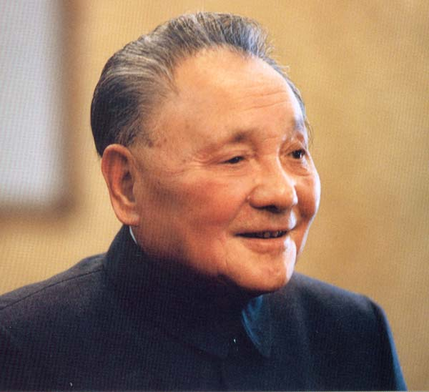
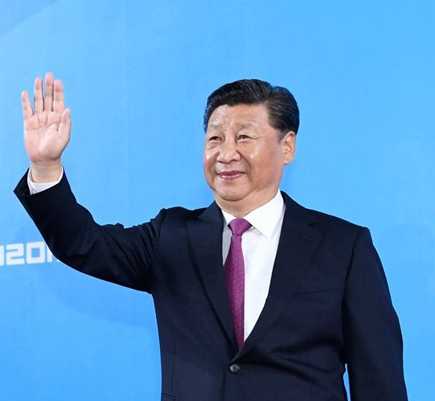
1985 年，邓小平在会见日本访华团时说：“现在世界上真正大的问题，带全球性的战略问题，一个是和平问题，一个是经济问题或者说发展问题。和平问题是东西问题，发展问题是南北问题。概括起来，就是东西南北四个字。”
—邓小平《和平和发展是当代世界的两大问题》《邓小平文选》
世界正处于大发展大变革大调整时期，和平与发展仍然是时代主题…… 和平发展大势不可逆转。
—习近平《决胜全面建成小康社会，夺取新时代中国特色社会主义伟大胜利》
两位领导人对时代主题的共同判断是什么？结合教材找出这一主题的依据。
主题：和平与发展。
依据：①无新世界大战②维和解决冲突③世界各方面发展④发展中国家作用重要⑤多极化发展，全球化不可逆转

Slide 3
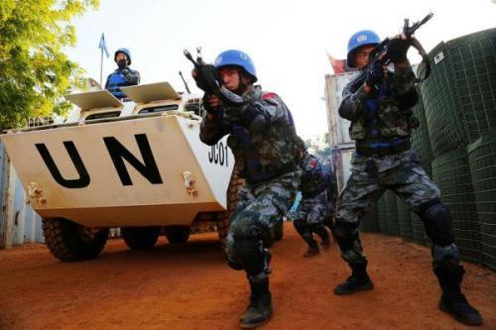
在相对和平的国际环境中，世界经济迅猛发展。
一、人类面临的机遇与挑战（一）机遇：和平与发展的时代主题
1、含义：
2、相互关系：
和平是指世界的总体和平，发展是指世界的繁荣与发展。
和平是前提，发展是保障，二战相辅相成。

Slide 4
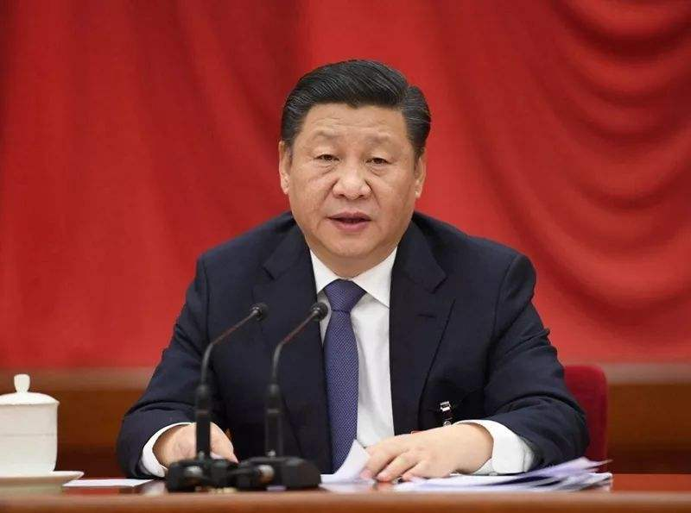
（二）人类面临的挑战：
2013年4月25日，习近平研究当前经济形势和经济工作时指出，当前，我国经济运行仍面临一些困难和挑战。从国际看，世界经济增长动力不足，全球流动性大幅增加，主权债务危机反复冲击市场信心，国际金融危机深层次影响不断显现。国内外专家普遍认为，当前发达经济体不景气对新兴市场国家和发展中国家影响巨大，世界经济处于“软复苏”状态，存在增长动力不足的问题，2013年全球经济仍然存在下行风险。

Slide 5
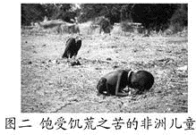
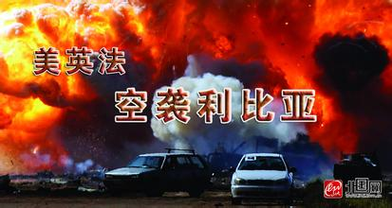
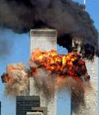
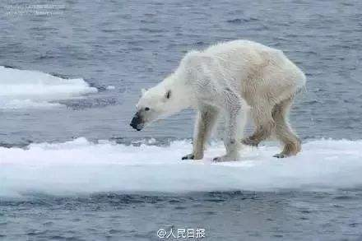
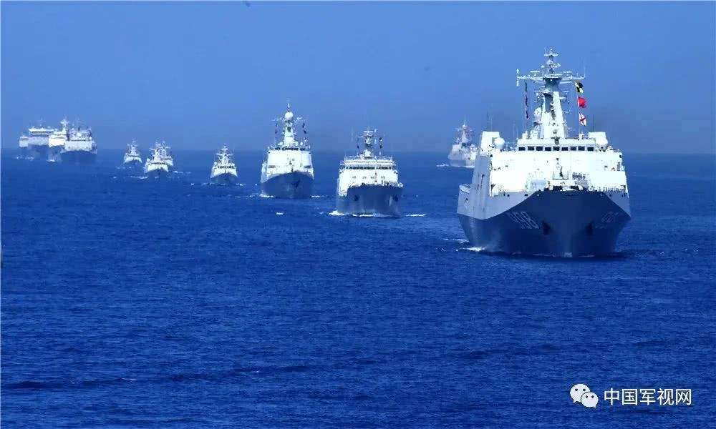
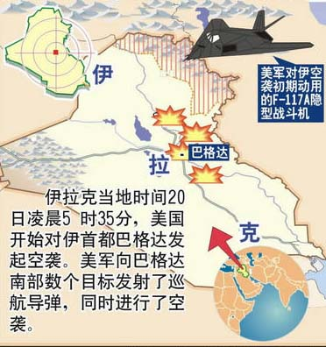
（二）人类面临的挑战：

Slide 6
（二）人类面临的挑战：
1、发展方面：
（1）世界经济增长的动力不足，发达经济体需求萎缩、经济复苏乏力对新兴市场国家和发展中偶家影响巨大。
（2）南北差距和贫富分化日益严重。
2、和平方面：
（1）地区热点问题此起彼伏。
（2）核扩散、恐怖主义、网络安全、重大传染性疾病、跨国
刑事犯罪、生态环境恶化、气候变化等安全威胁持续蔓延。
（3）海洋权益和极地资源争夺等日趋激烈。
（4）霸权主义和强权政治政治依然存在。

Slide 7
【名词解释】全球治理
是指顺应世界多极化趋势，对全球事务进行共同管理。该理论最初由社会党国际前主席、国际发展委员会主席勃兰特于1990年在德国提出。核心要素包括：一是在全球范围内所要达到的理想目标——全人类的普世价值；二是维护国际社会正常秩序，实现人类普世价值的规则体系；三是制定和实施全球规制的组织机构——各国政府、正式的国际组织、非正式的全球公民社会组织；四是已经影响或者将要影响全人类的跨国性问题——全球安全、生态环境、国际经济、跨国犯罪、基本人权等；五是国际规制的有效性等。

Slide 8

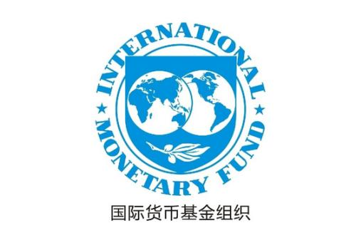


二、 在合作共赢中促进全球共同发展
【自主学习】阅读教材140页相关文字，找出全球治理的方案。
(1)发挥已有国际组织的作用,改革原有的全球治理机制。

Slide 9
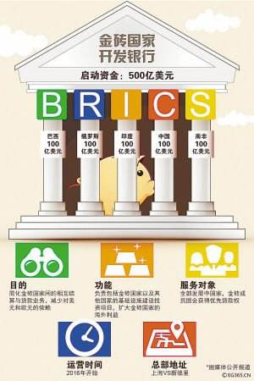
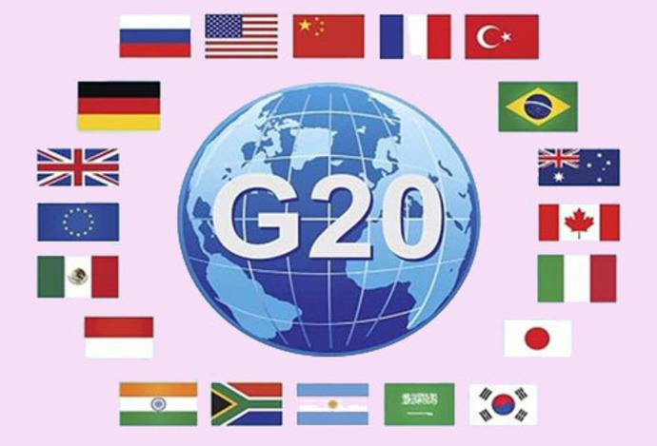


(2)建立新型国际治理组织和相应的治理机制。
A．全球层面：二十国集团发挥积极作用。
B．地区层面：上海合作组织、金砖国家领导人会晤及新开发银行
二十国集团
上海合作组织
厦门金砖会议
金砖国家成立的
新开发银行

Slide 10
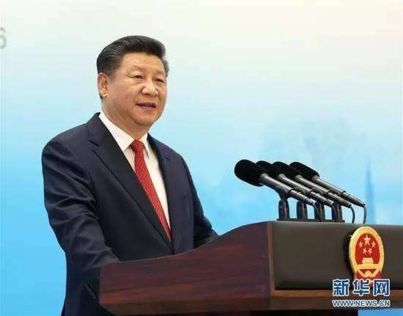
（3）全球治理的中国方案：
我们呼吁，各国人民同心协力，构建人类命运共同体，建设持久和平、普遍安全、共同繁荣、开放包容、清洁美丽的世界。要相互尊重、平等协商，坚决摒弃冷战思维和强权政治，走对话而不对抗、结伴而不结盟的国与国交往新路；要坚持以对话解决争端、以协商化解分歧，统筹应对传统和非传统安全威胁，反对一切形式的恐怖主义。要同舟共济，促进贸易和投资自由化便利化，推动经济全球化朝着更加开放、包容、普惠、平衡、共赢的方向发展。要尊重世界文明多样性，以文明交流超越文明隔阂、文明互鉴超越文明冲突、文明共存超越文明优越。要坚持环境友好，合作应对气候变化，保护好人类赖以生存的地球家园。
—习近平《决胜全面建成小康社会，夺取新时代中国特色社会主 义伟大胜利》
构建人类命运共同体
内容：政治、安全、经济、文化、生态。
原因：儒家“和天下”的历史传统；邓小平和平外交理念的延续；改革开放后综合国力的增强；经济全球化与政治多极化的影响；和平与发展的时代主题。
面对全球治理，中国提出怎样的方案？概括其主要内容，分析其提出的原因？

Slide 11
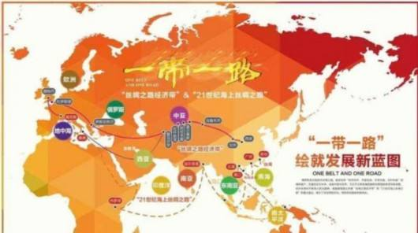

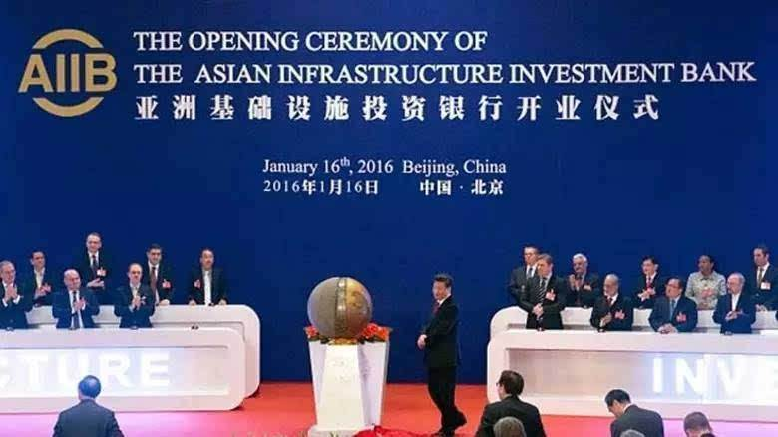
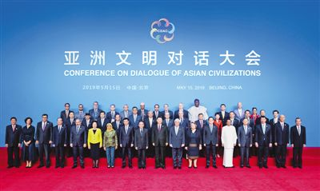
人类命运共同体的实践——共商、共建、共享

Slide 12
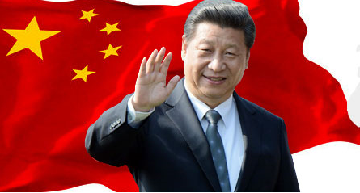

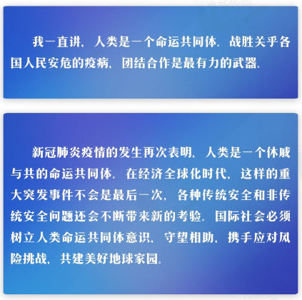

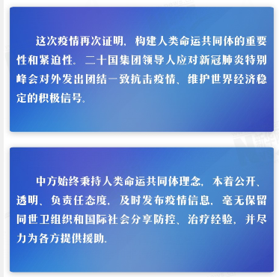

Slide 13
第23课 和平发展合作共赢的时代潮流
【课堂小结】
一、人类社会面临的机遇与挑战：
（一）和平与发展成为时代主题
（二）人类发展面临的挑战：
二、在合作共赢中促进共同发展：
1、含义：2、相互关系：3、原因：
1、发展方面： 2、和平方面：
1、 促进全球共同发展的措施：
2、 全球治理的中国方案：
（1）发挥已有国际组织的作用,改革原有的全球治理机制。
（2）建立新型国际治理组织和相应的治理机制。
（1）推动建立新型国际关系；
（2）倡导构建人类命运共同体。

Slide 14
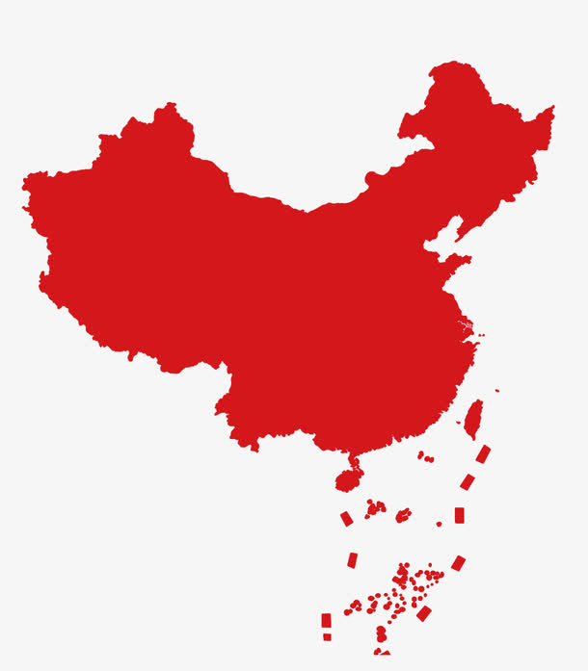
结束语
当今世界正处于大发展大变革大调整时期，和平与发展仍然是时代主题。
与此同时，世界面临的不稳定性、不确定性突出，人类面临许多共同的挑战，需要各国携手解决。
中国倡导并坚持推动构建人类命运共同体，是中国对世界和平发展、对全球治理体系改革和建设提供的中国方案、中国智慧和中国力量。被越来越多的国家和组织认可，成为人类解决共同问题的唯一正确的选择。
Notes:
当今世界正处于大发展大调整时期，和平与发展仍然是时代主题。
与此同时，世界面临的不稳定性、不确定性突出，人类面临许多共同的挑战，需要各国携手解决。
中国倡导并坚持推动构建人类命运共同体，是中国对世界和平与发展、对全球治理体系改革和建设提供的中国方案、中国智慧和中国力量。

